Slide 1

CH-110
Chimie générale avancée I
Équilibres et réactivité chimiques
Prof. Beat Fierz
2024-2025

Slide 2
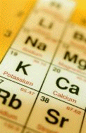
Avant-propos

Slide 3
Objectifs
Ce cours a pour but l'établissement de bases solides en chimie générale quantitative.
Après un bref rappel de stœchiométrie, il introduit progressivement les concepts de la thermodynamique régissant les transformations physiques de la matière et les équilibres chimiques.
Les premières notions d'électrochimie et de cinétique y sont également présentées.
Les compétences recherchées chez l’étudiant⋅e sont:
  une bonne compréhension des bases du traitement macroscopique des systèmes chimiques
  la capacité à résoudre numériquement des problèmes inédits par le raisonnment et le calcul.

Slide 4

Organisation 2024-2025
Cours
Lundi 13h15-15h00
Auditoire CO3
Streaming Zoom
→ Moodle
Exercices encadrés
Mardi 08h15-10h00
Salles CM1 100, CM1 104, CM1 106
ED Discussions on Moodle
Cours
Vendredi 10h15-11h00
Auditoire BCH 2201
Assistants:
Ghewa Alsabeh, ghewa.alsabeh@epfl.ch
Damien Chen, damien.chen@epfl.ch
Matteo Doudin, matteo.doudin@epfl.ch
Louise Foltzer-De Cian, louise.foltzer-decian@epfl.ch
Yuji Kamei, yuji.kamei@epfl.ch
Enguerran Majerus, enguerran.majerus@epfl.ch
→ Distribution des salles: Moodle

Slide 5
Supports de cours
Site Moodle → démonstration
• Copie des diapositives du cours (format .pdf)
• Enregistrements vidéo de chaque leçon
• Séries d’exercices hebdomadaires
• Corrigés détaillés des exercices
• Annales de tests avec corrigés
• Séries d’exercices supplémentaires (avec corrigés)
• Règles régissant les examens et autres informations
• Entraînement à l’examen (annales d’examen, corrigés)
• Matériel supplémentaire (simulations, vidéos, …)

Slide 6
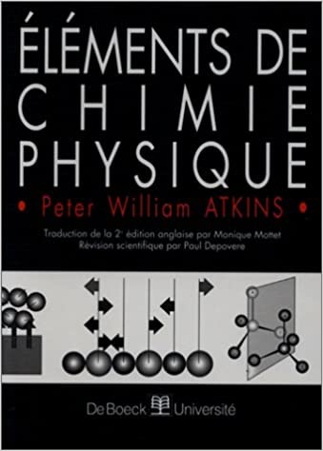
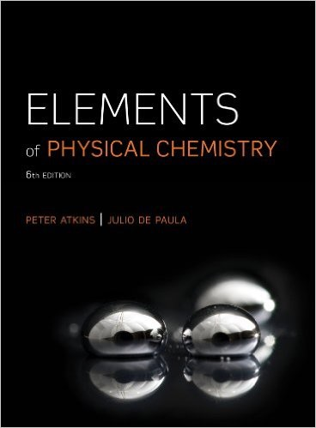
Ressources pédagogiques
Manuels conseillés
Version française
Peter Atkins, Julio De Paula
Éléments de chimie physique
De Boeck, Bruxelles (1998)
Version anglaise
Peter Atkins, Julio De Paula
Elements of Physical Chemistry (6th edition)
Oxford University Press (2013)
→ Télécharger sur site moodle

Slide 7
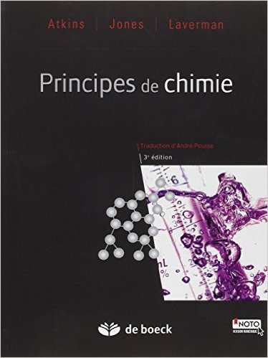
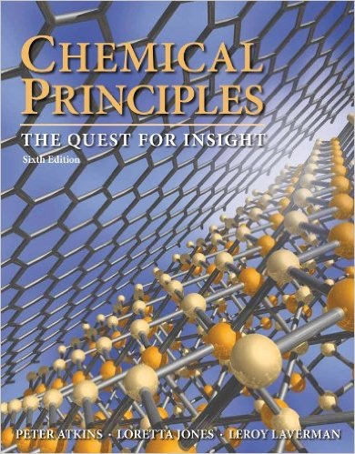
Ressources pédagogiques
Autres manuels et ressources
Version française
Peter Atkins, Loretta Jones, Leroy Laverman
Principes de chimie (3ème édition)
DeBoeck, Bruxelles (2011)
Version anglaise
Peter Atkins, Loretta Jones, Leroy Laverman Chemical principles: The quest for insight (6th edition)
W. H. Freeman, New York (2012)
Companion website
http://bcs.whfreeman.com/chemicalprinciples6e

Slide 8
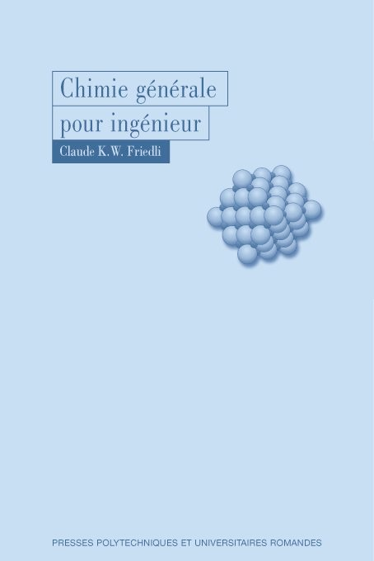
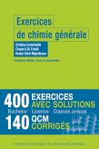
Ressources pédagogiques
Autres manuels et ressources
Claude K. W. Friedli Chimie générale pour ingénieur Presses polytechniques et universitaires romandes (2010)
Christos Comninellis, Claude K. W. Friedli,
Araksi Sahil-Migirdicyan Exercices de chimie générale Presses polytechniques et universitaires romandes (2010)

Slide 9
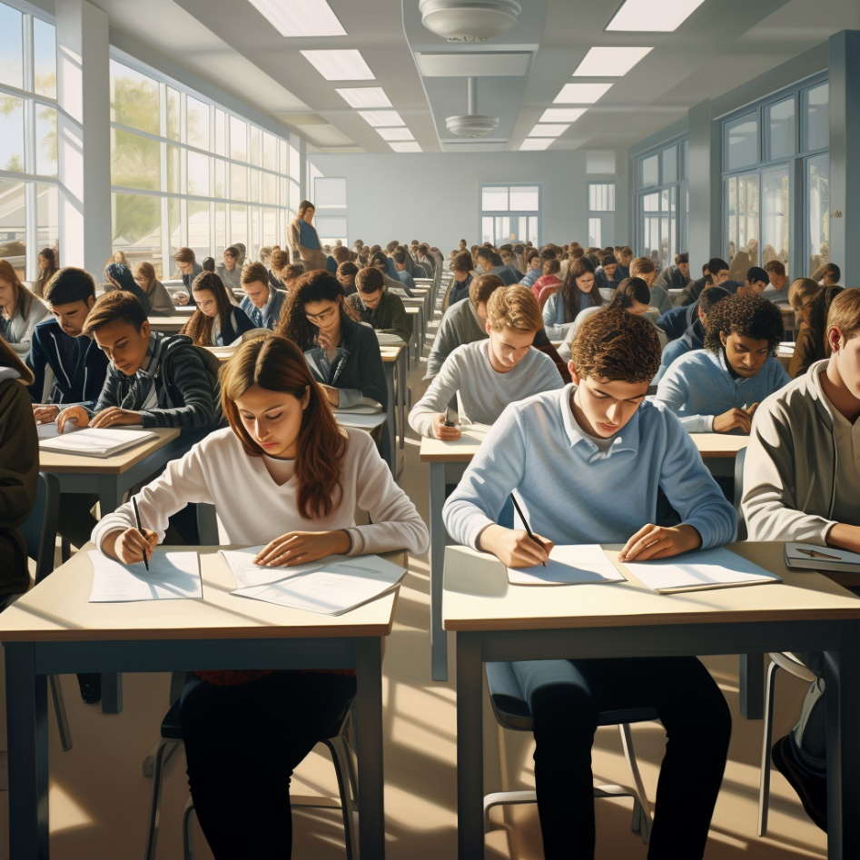
Contrôle des études
Tests d'auto-contrôle facultatifs
8e semaine (5 novembre, 08h15- 09h00). Ecrit, durée 1h00.
12e semaine (3 décembre, 08h15- 09h45). Ecrit, durée 1h30
Correction commentée. Barème de notation détaillé semblable à celui appliqué lors de l’examen propédeutique fourni.
Examen propédeutique
Examen écrit, durée 3h00
Janvier

Slide 10
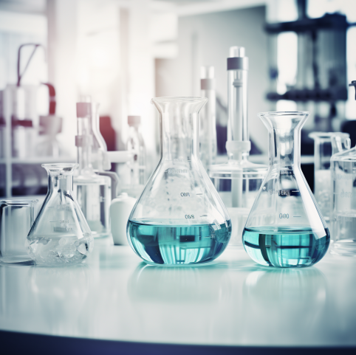
Contenu du cours
Chimie générale quantitative
Traitement macroscopique des systèmes: Introduction à la thermodynamique, à la cinétique et au calcul chimiques
1. Quantités chimiques
2. Réactions chimiques, stœchiométrie
3. Propriétés des gaz
4. Thermochimie
5. Equilibres chimiques
6. Propriétés des solutions
7. Transfert de proton: Equilibres acide-base
8. Transfert d’électron: Equilibres rédox, électrochimie
9. Cinétique chimique, catalyse

Slide 11


On considère la définition du pH. Quelles sont les unités de cette mesure ?
ⓘ Start presenting to display the poll results on this slide.

Slide 12
Quel est la valeur du pH d'une solution aqueuse idéale d'un acide fort dont la concentration est 10 M ?
ⓘ Start presenting to display the poll results on this slide.

Slide 13
Quelle est la concentration de H2O dans de l'eau pure ?
Donnée: ρ = 10^3 kg· m^–3
ⓘ Start presenting to display the poll results on this slide.

Slide 14
Existe-il des réactions chimiques qui peuvent se faire à distance à partir de réactifs enfermés dans des récipients séparés ?
ⓘ Start presenting to display the poll results on this slide.

Slide 15
Quiz de sensibilisation
Question no. 1
On considère la définition du pH. Quelles sont les unités de cette mesure ?
a) le pH est adimensionnel
b) mol· L^{–1} ( le pH est une mesure de la concentration [H+] )
c) log (mol· L^{–1})
d) J'ai un doute. Quelle est au juste la définition du pH ?

Slide 16
Quiz de sensibilisation
Question no. 2
Quel est la valeur du pH d'une solution aqueuse idéale d'un acide fort dont la concentration est 10 M ?
a) 10
b) 1.0
c) –1.0
d) Solution impossible car le pH serait < 0

Slide 17
Quiz de sensibilisation
Question no. 3
Quelle est la concentration de H2O dans de l'eau pure ?
Donnée: ρ = 10³ kg· m^{–3}
a) 10³ M
b) 55.56 M
c) 0 M ( il n'y a pas de soluté dans la solution d'eau pure )
d) 1 M ( dans la loi d'action de masse, [H2O] est toujours = 1 )

Slide 18
Quiz de sensibilisation
Question no. 4
Existe-il des réactions chimiques qui peuvent se faire à distance à partir de réactifs enfermés dans des récipients séparés ?
a) Non, car ce serait contraire à la loi de conservation de la masse
b) Oui, à condition de connecter électriquement les compartiments
c) Non. Par principe la chimie requière le mélange des réactifs
d) Oui, mais uniquement à partir de réactifs radioactifs

